Slide 1

М.Өтемісов атындағы Батыс Қазақстан университеті
Жаратылыстану-география факультеті
Биология және экология кафедрасы
Өсімдіктер физиологиясы
Оқытушы: философия докторы PhD
Кожагалиева Р.Ж
Орал, 2022

Slide 2
Тақырыбы: Фотосинтездің электронды тасымалдау тізбегі
1.Фотосинтездің электронды тасымалдау тізбегі
2. 1 және 2 фотожүйелердің құрылымы, жұмысы.

Slide 3
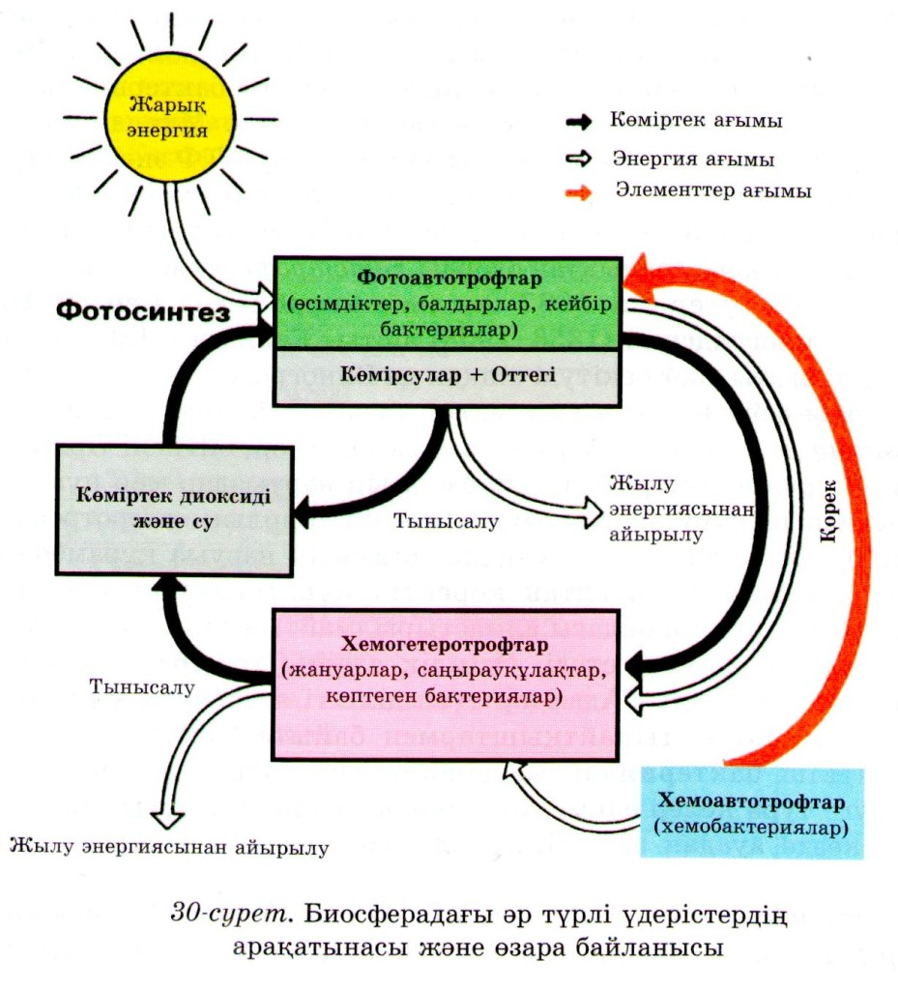
Фотосинтез туралы мәлімет
Фотосинтез – (гр.фотос - жарық және синтез) - жасыл жапырақ органоидтері, яғни хлоропласт арқылы Күн сәулесі энергиясының химиялық байланыс энергиясына айналу процесі.Фотосинтез нәтижесінде жер жүзіндегі өсімдіктер жыл сайын 100 млрд т-дан астам органикалық заттар түзеді (мұның жартысынан көбін теңіз, мұхит өсімдіктері түзеді) және бұлкезде олар 200 млрд-тай СО2 сіңіреді, оттегін бөледі.

Slide 4
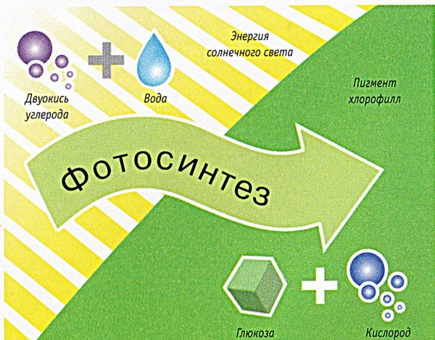
Фотосинтезді алғаш зерттеушілер Швейцария ғалымдары Ж.Сенебье, Н.Соссюр және неміс химигі Ю.Майер болды. 19 ғасырдың 2-жартысында К.А.Тимирязев күн сәулесі энергиясы фотосинтез процесінде хлорофилл арқылы сіңірілетінін анықтады.

Slide 5
1. Фотосинтездiк жуйелердегi энергия ауысу процестерi
Фотосинтездiң жарық сатысы фотосинтездiк жүйелер құрамындары пигменттердiң жарық квантын (фотон) сіңіруінен басталады.
Жеке пигменттердің сiңіретін сәулелерi спектрдiң әр түрлi аймақтарына тура келедi.
Бул ерекшелiктер олардың молекулаларындағы электрондардың орналасу реттерiне байланысты.

Slide 6
1 және 1. 2 фотожүйелер. Циклдік және циклсіз электрон тасымалдау жолдары.
Фотосинтездің фотохимиялық реакциялары –күн сәулесінің энергиясы химиялық байланыстардың энергиясына айналу реакциялары, біріншіден фосфорлық байланыстардың энергиясына айналу.
АТФ – энергетикалық валюта болып саналады, ол барлық процестердің жүруін қамтамасыз етеді.
Күн сәуле әсерінен су ыдырайды да, тотықсызданған НАДФ түзіледі, оттегі бөлінеді.

Slide 7
Эмерсон эффектісі.
680—700 нм ұзындығы бар толқындардың тиімділігін ұлғайту үшін ұзыныдығы қысқа (650—660 им) толқындарды қосу керегін Р. Эмерсон көрсеттті.
Фотосинтездің тиімділігі аралас сәулемен сәулеленгенде (екі ұзындығы бар сәуле) әр біреуімен бөлек сәулеленген фотосинтездің тиімділігінен жоғары болды.
Бұл құбылысты ұлғайтатын Эмерсон эффектісі деп атайды.

Slide 8
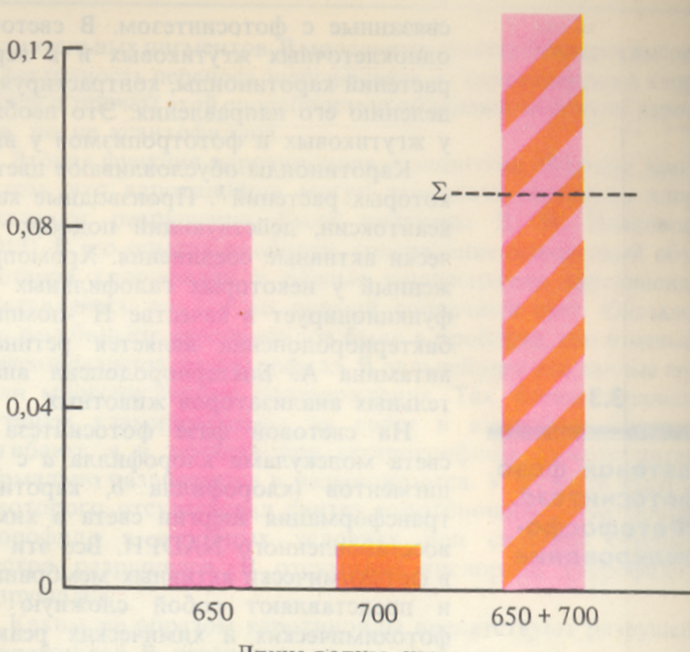

Slide 9
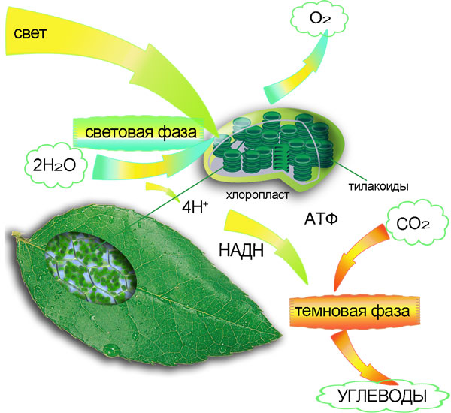

Slide 10
Сіңірілген сәуле кванттардың энергиясы бірнеше жүз пигменттерден фотохимиялық реакциялық орталыққа жиналады
Онда белгілі хлорофилл а молекуласының жұпы (димер) орналасады.
Олар ұзын толқындарды сіңіруге қабілетті.

Slide 11
Сіңірілген сәуле кванттар
энергиясы
Сәуле жинайтын кешен
/бірнеше жүз пигменттер/
Фотохимиялық реакциялық
орталығы
хлорофилл а молекуласының
жұпы /димер/

Slide 12
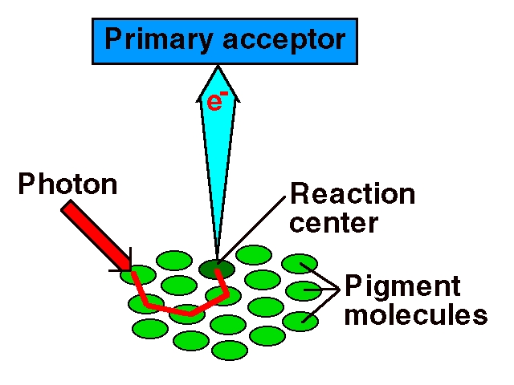

Slide 13
СЖК - сәулелерді жинайтын кешен.
Хлорофилл а молекуласының жұпы - СЖК- пигменттерінен өткен қозу энергияны ұстайтын аран
Хлорофиллдің димерімен қатар фотосинтездік кешенге бірінші және екінші электрон акцепторлары кіреді.
Хлорофилл молекуласы бірінші акцепторға электронды беріп тотығады. Ол электрон тасмалдайтын тізбекке түседі.

Slide 14
Фотожүйе – фотосинтез аппаратының маңызды құрылымды-функциональды бөлімі.
Ф/с процеске 2 фотожүйе қатысады

Slide 15
Фотожүйе
Электрон
тасмалдағыштар
жиынтығы
Сәуле жинайтын
комплекс
Фотохимиялық
реакциялардың
орталығы

Slide 16
ФС 1
Реакциалық орталығы – пигменттің димері Р700 (хлорофилл а с сіңіретін максимумы 700 нм)
Хлорофилдер а 675-695, антенналық компоненттер
хлорофилл а₆₉₅ –нің мономерлік формасы (А1) – бірінші электрон акцепторы
Екінші электрондық акцепторлар - А2 и Ав (темір-күкірт белоктар - FeS).

Slide 17
ФЖ1 сәуленің әсерінен суда еритін FeS ­белок ферредоксинді (Фд) тотықсыздандырады және құрамында мыс бар, суда еритін белок пластоцианинді (Пц) тотықтырады.

Slide 18
ФЖ 2
Реакциалық орталығы - хлорофилл Р 680
Антеналық пигменттер - хлорофиллдер
А 670-68З
Феофетин а (Фф) – бірінші ретті электрон акцепторы, электрондарды бірінші Пх-ға береді
Ол FeS (QA)-мен байланысқан, содан соң екінші пластохинонға тасмалдайды (QB).

Slide 19
Суды тотықтыратын белок комплексі S,
S пен байланысқан және П680-ге электрон доноры болып келетін электрон тасмалдағыш Z.
Бұл комплекстің жұмысына Mn, Cl, Ca қатысады.
ФЖ2 - Пластохинонді тотықсыздандырады (PQ) және суды тотықтырады.
Онда оттегі 0₂ мен протондар бөлінеді.
ФЖ2 су ыдырайтын реакцияларға және оттегі бөлінетін реакцияларға жауапты

Slide 20
ФЖ1 – НАДРН
ФЖ2 – О₂
Электрон тасмалдағыш тізбек екі фотожүйені байланыстырады - белок цитохромдық - пластохинондық комплекс (фонд), б – f комплекс және пластоцианин.

Slide 21
ФЖ 2-нің сәуле жинайтын комплексі және пигмент-белоктық комплексі тилакоидтардың жақын тұрған мембраналарында - грана тилакоидтарда - орналасады.
ФЖ 1-нің сәуле жинайтын комплексі, АТРазалық комплексі (CF 1 + CF о) - бір біріне тимей тұрған хлоропластардың мембраналарында орналасқан – строманың тилакоидтарында.

Slide 22
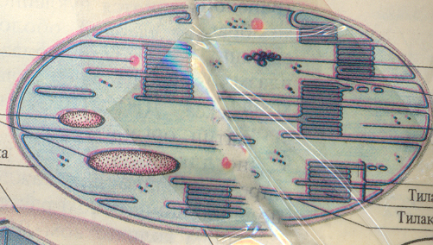
ФЖ 2
Сәуле
жинайтын кешен
Пигмент-белоктық
кешен
Грана
тилакоидтарында

Slide 23
ФЖ 1
Сәуле
жинайтын кешен
АТРазалық комплексі
(CF 1 + CF о)
Строма
тилакоидтарында

Slide 24
Бақылау сұрақтары
1.Электрондардың айналмалы ағындары.
2.Электрондардың айналмасыз ағындары.
3.Бірінші фотожүйенің құрылымы, жұмысы.
4.Екінші фотожүйенің құрылымы, жұмысы.

Slide 25
Назарларыңызға рахмет!

